Slide 1
Муниципальное бюджетное общеобразовательное учреждение
«Куликовская средняя школа»
Новониколаевского муниципального района
Волгоградской области
«Опыт участия в мероприятиях всероссийского и регионального уровней как развитие сотрудничества и партнёрства»
О.В.Перегудова,
директор МБОУ
«Куликовская СШ»

Slide 2
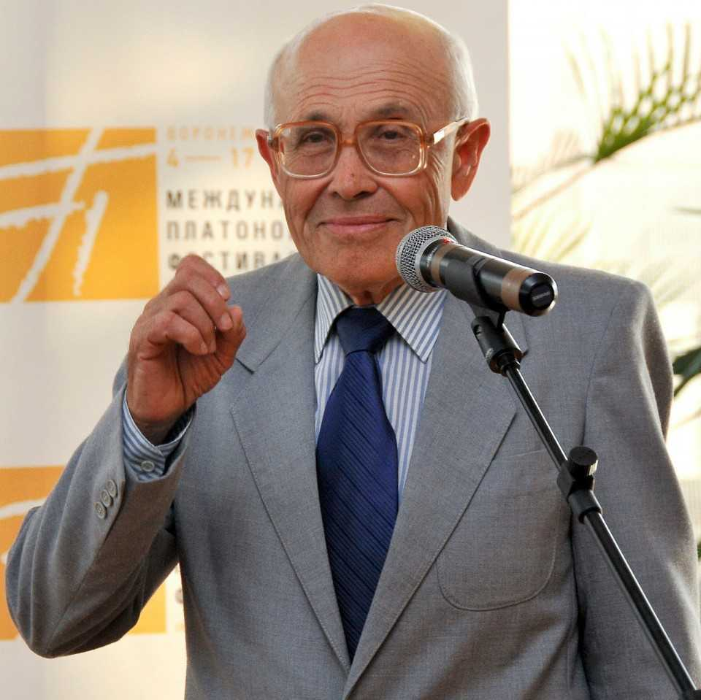
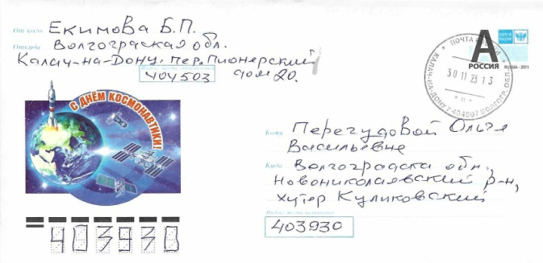
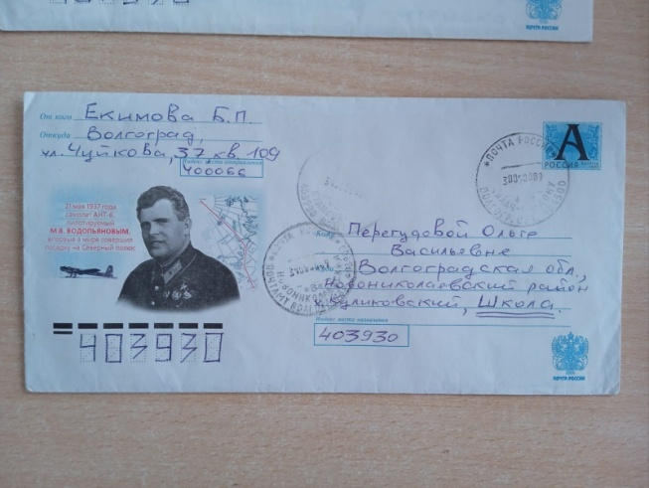
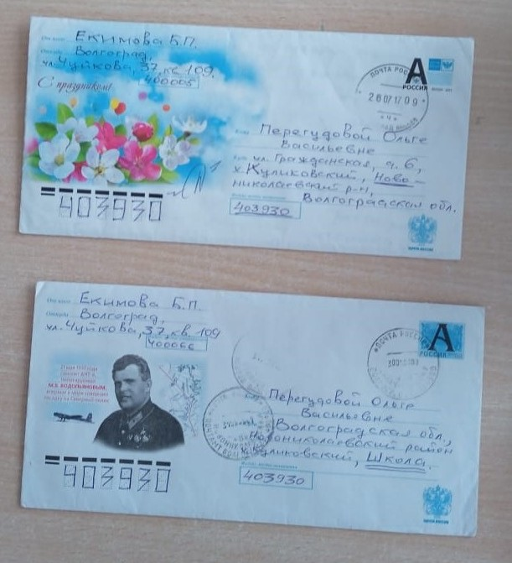

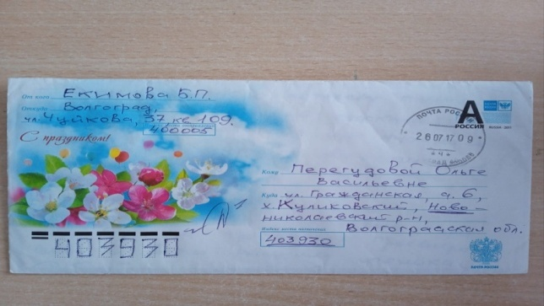
Сотрудничество с русским писателем Б.П.Екимовым

Slide 3

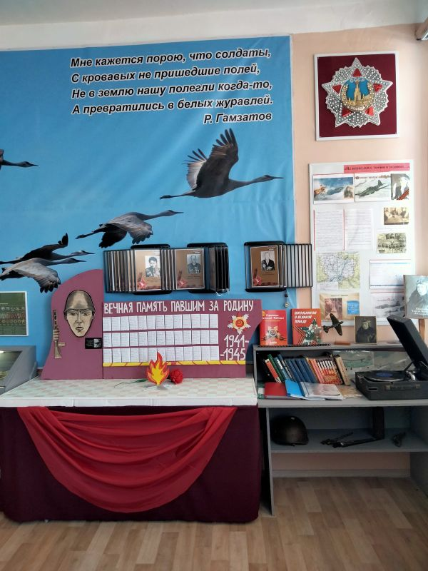
Музейно-образовательный комплекс Куликовской школы – официальный партнер музея Победы г.Москва

Slide 4

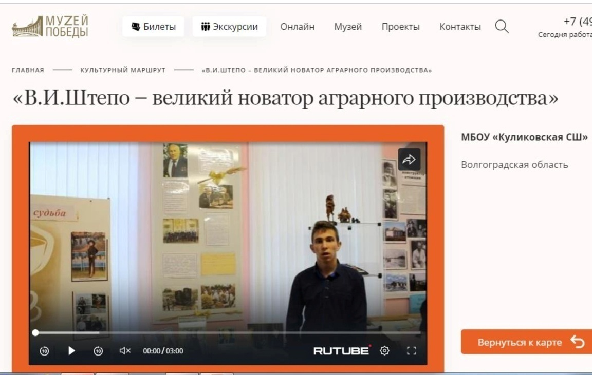
Всероссийский конкурс музеев
«Культурный маршрут»
Всего: 467 заявок,
3 – от Волгоградской области

Slide 5

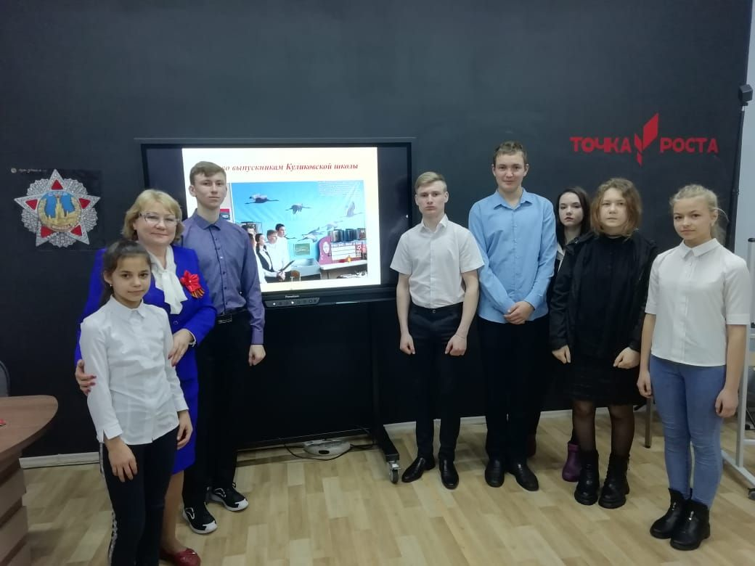
Всероссийский телемост «Эстафета памяти. Бессмертный Сталинград»
Участники из 40 регионов России

Slide 6


Всероссийский конкурс на лучшую выставку школьных музеев, посвященную памятным датам в годы ВОВ
Всего: 1181 работ
из 85 регионов

Slide 7
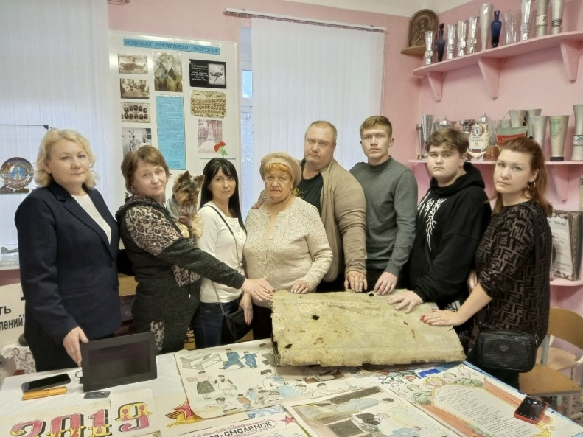
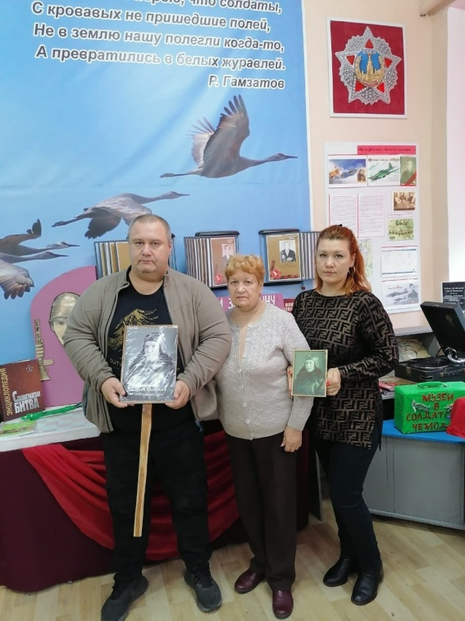
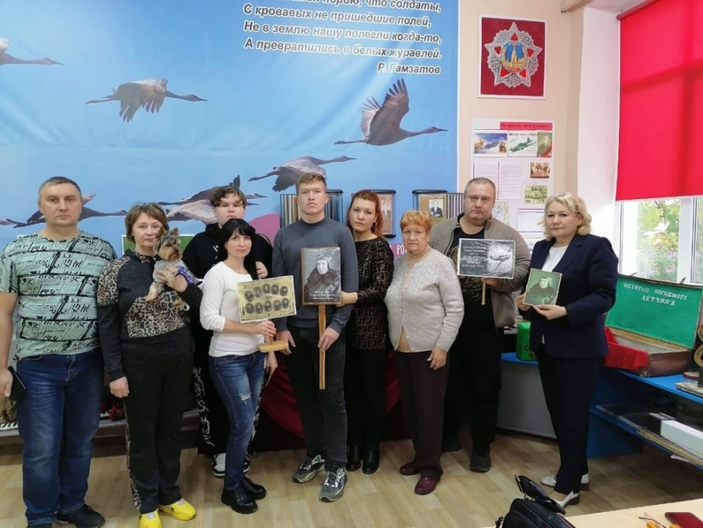
Почетные гости
из г.Волгограда, родственники летчика Квасникова С.И. (24.10.2023г.)

Slide 8

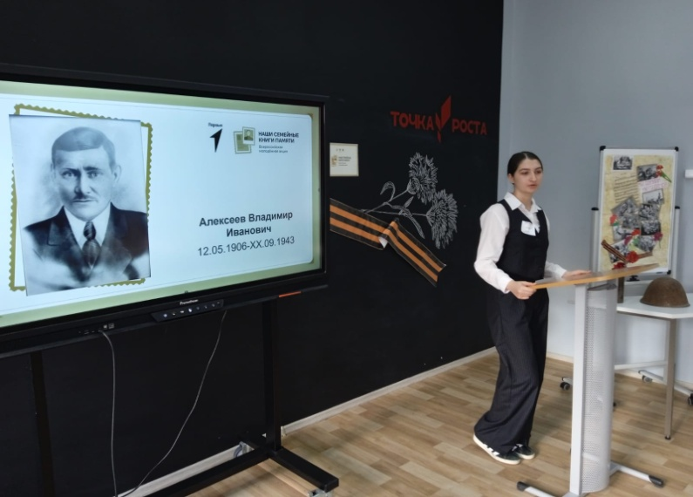
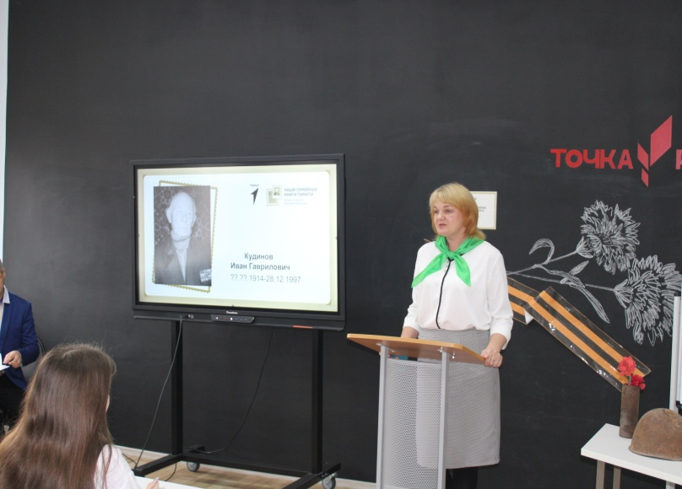
Всероссийская молодежная Акция
«Наши семейные книги памяти»

Slide 9
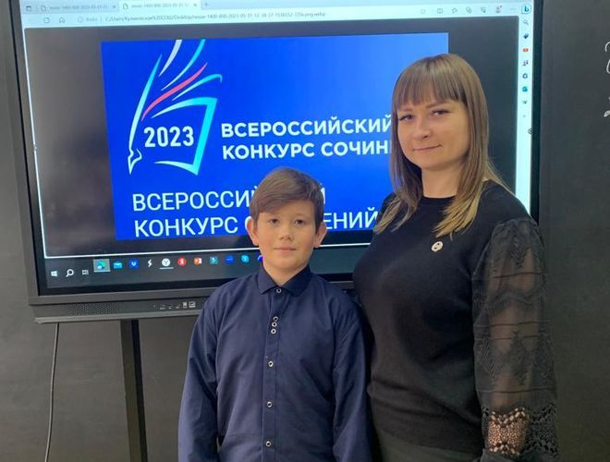

Региональный этап
Всероссийского конкурса сочинений 2023
Призёр
Благин Кирилл,
ученик 7 класса Куликовской школы,
руководитель: И.Н.Греднева

Slide 10
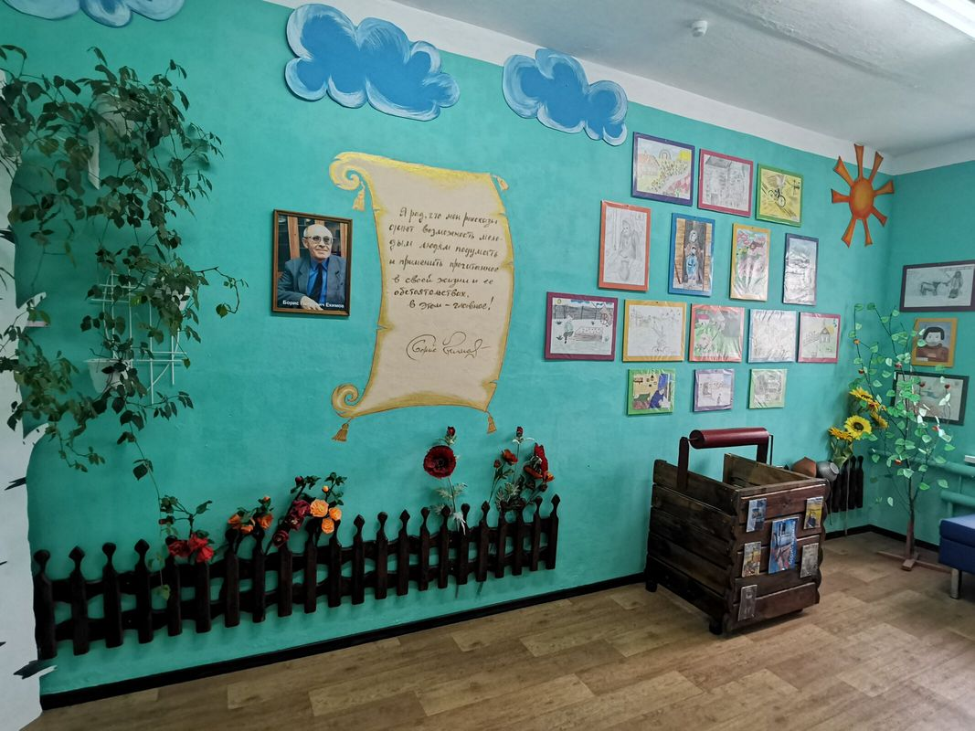
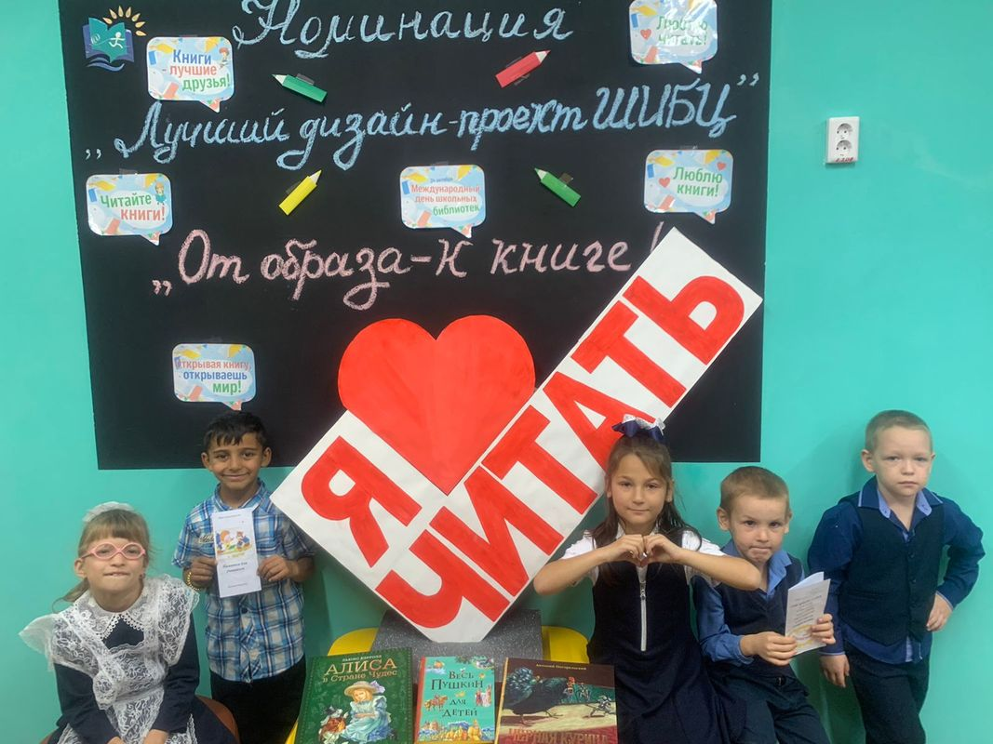
РИП «Школьный информационно
-библиотечный центр как субъект инфраструктуры развития чтения»

Slide 11
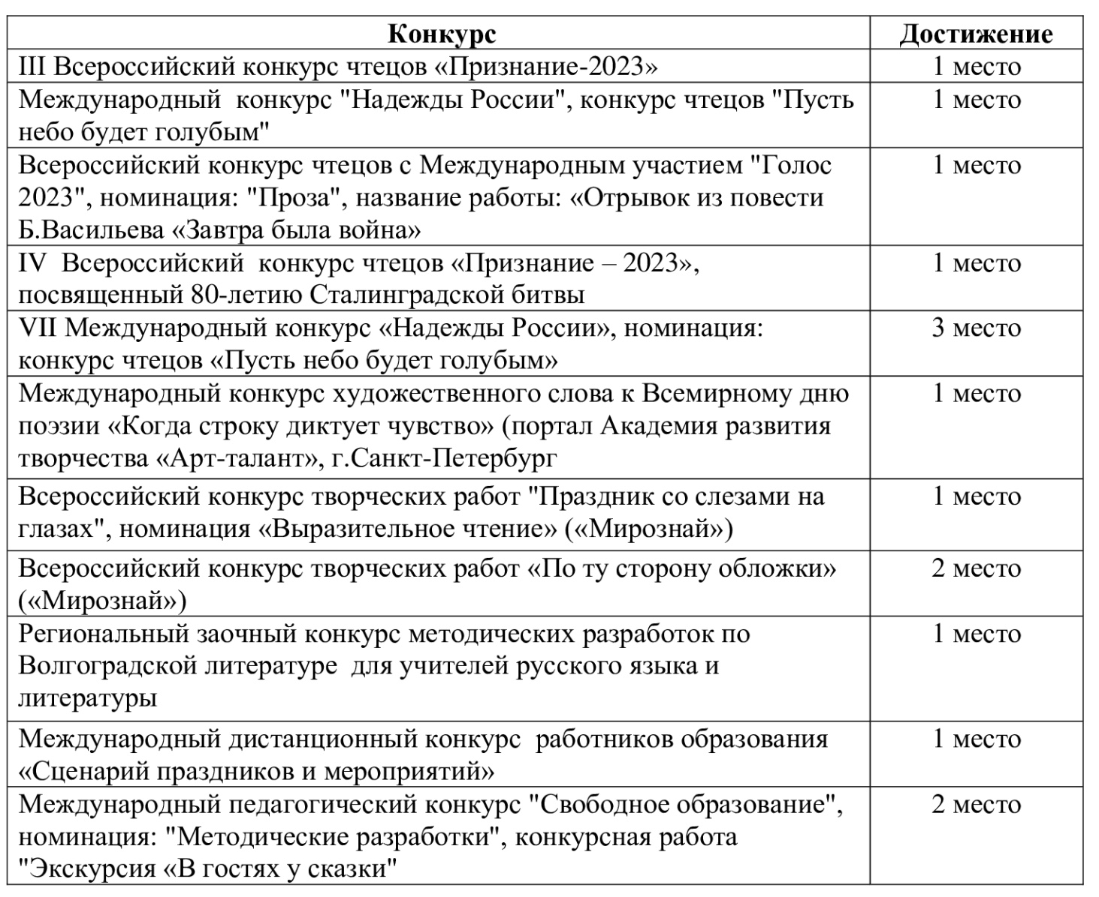
Всероссийские и региональные мероприятия в 2022-2023 учебном году

Slide 12
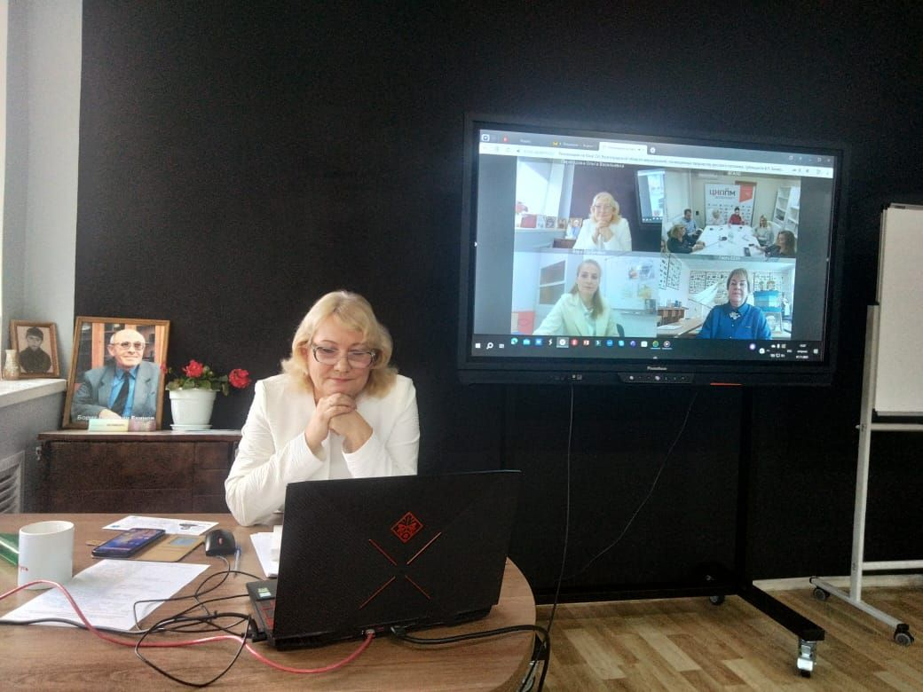

Всероссийский онлайн методический совет учителей литературы и русского языка
«Екимов в школе» (09.11.2023г.)

Slide 13
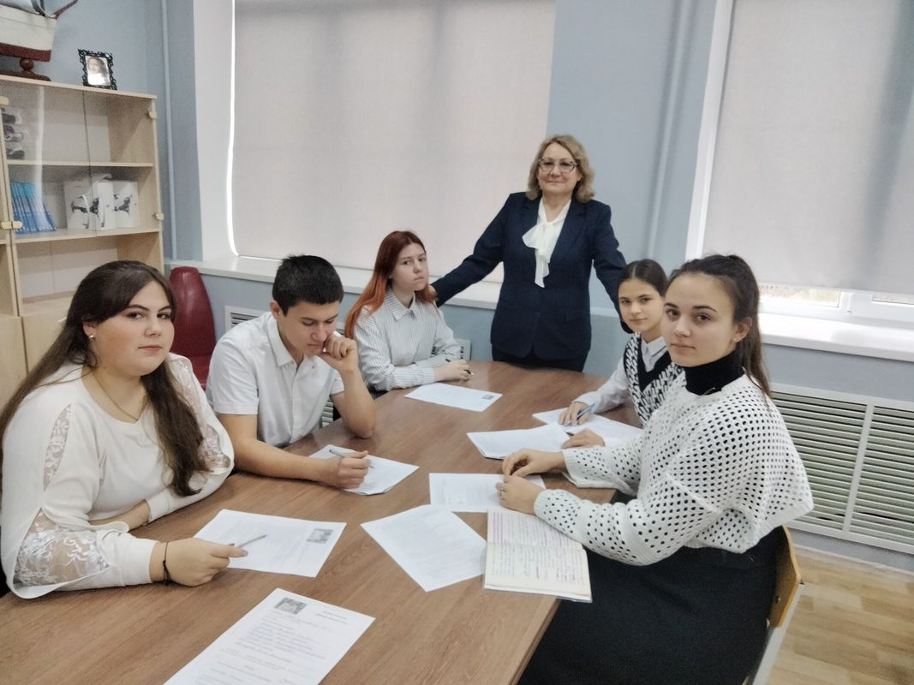

Всероссийский литературный турнир
«Живые капли слов»

Slide 14
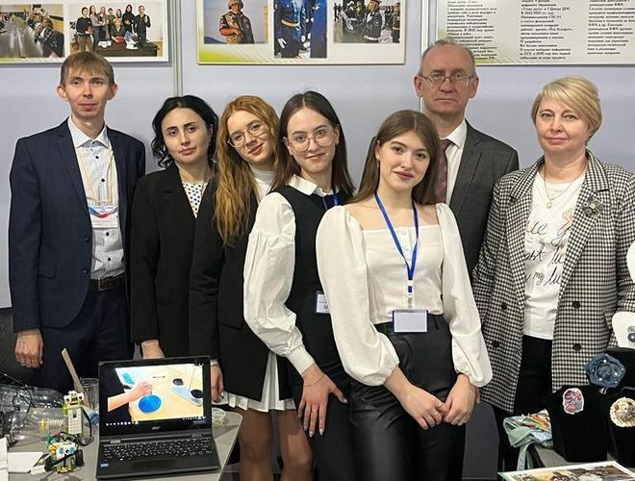
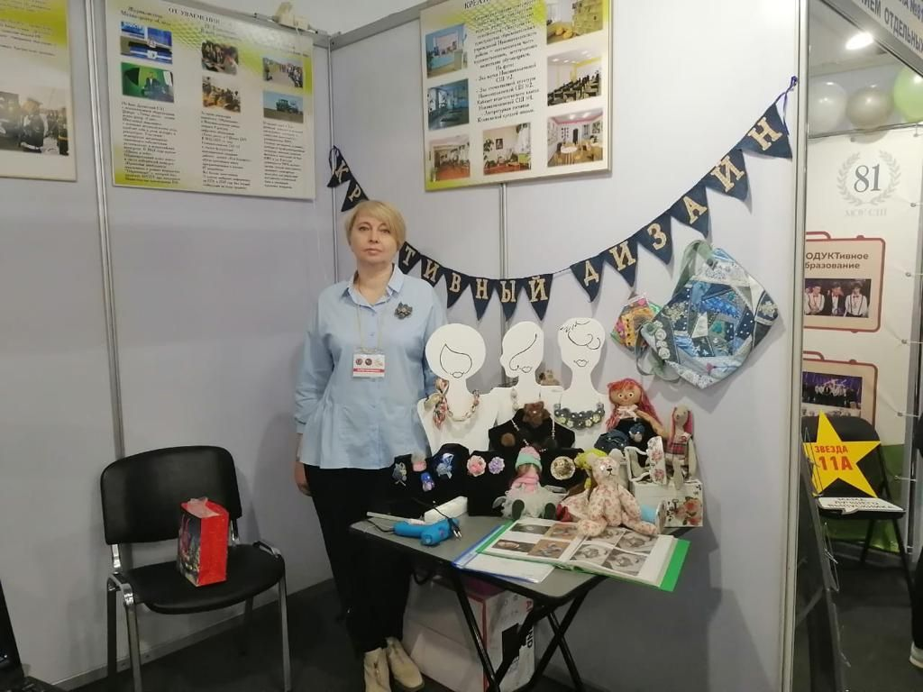
Волгоградский образовательный форум «Образование 2023»
Презентация работы студии «Креативный дизайн»,
руководитель: Е.А.Филипова

Slide 15
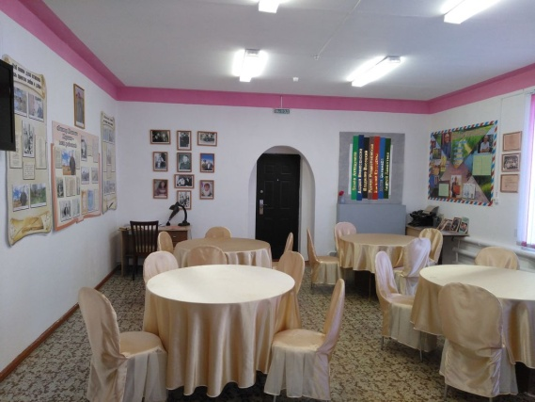
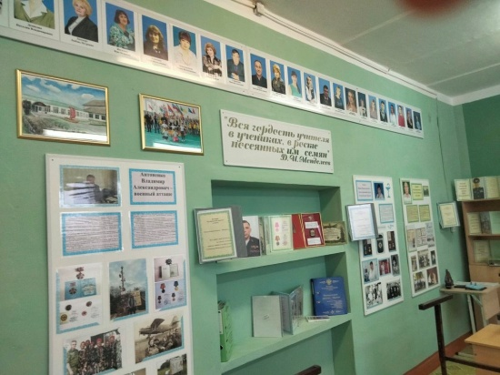
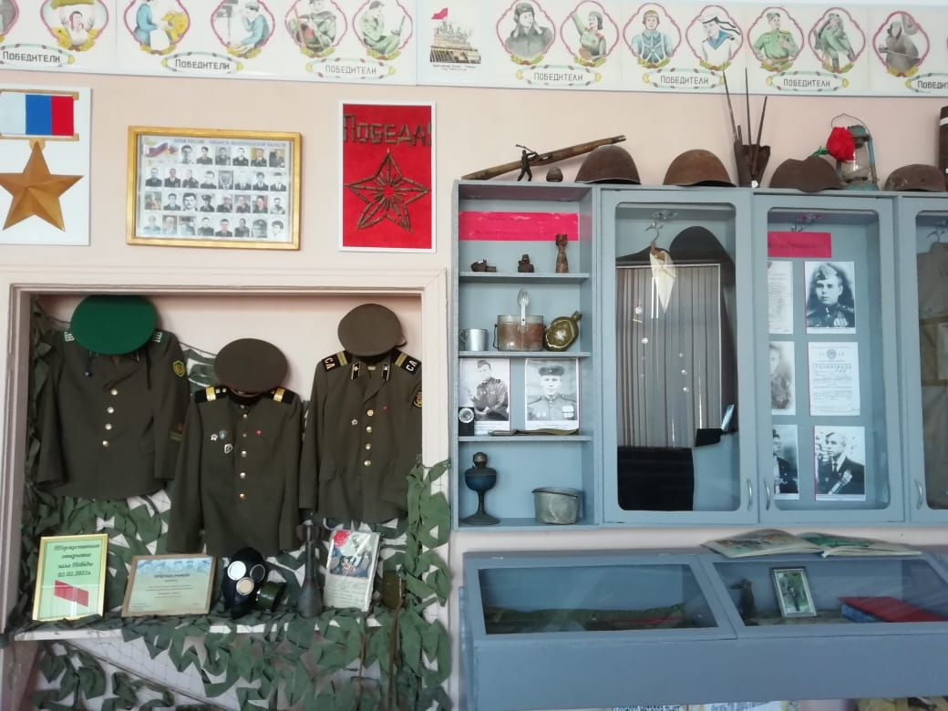
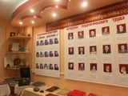
Литературная гостиная
Зал Почётных выпускников
Зал Победы
Зал «История школы»

Slide 16
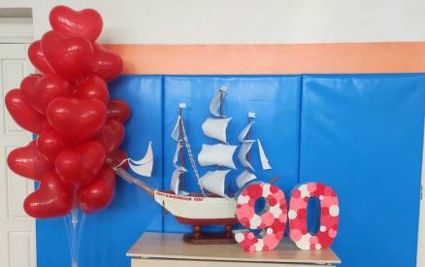
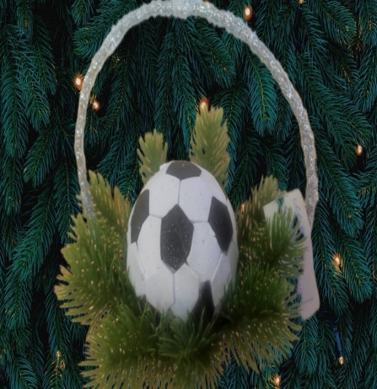

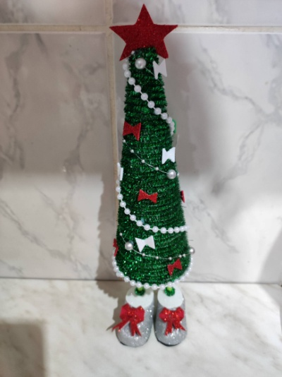
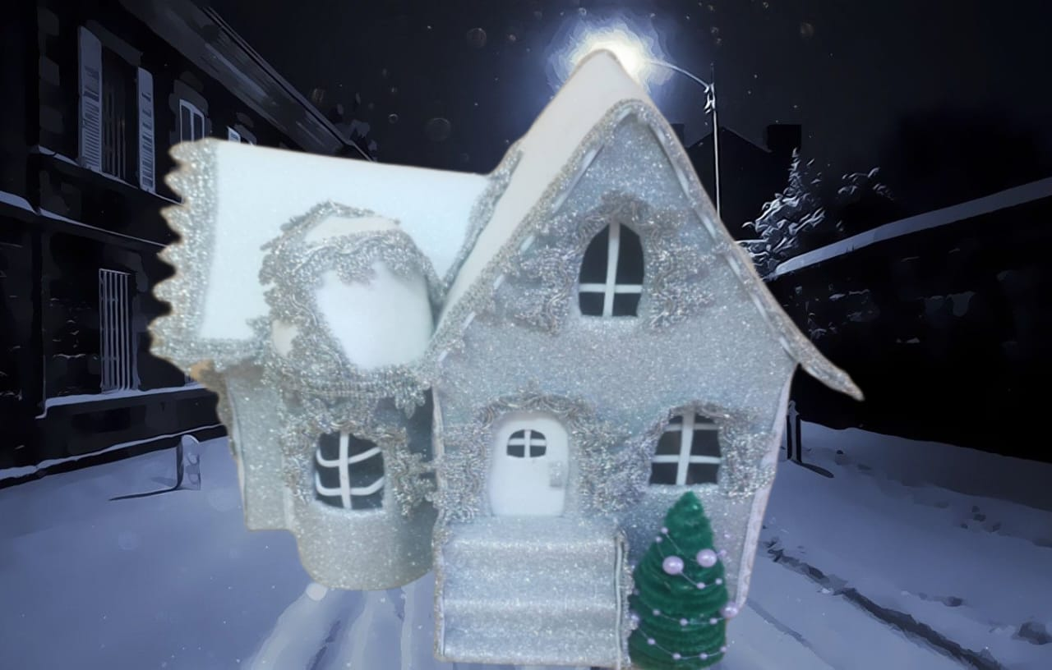
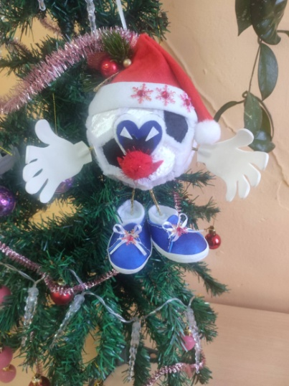
«Занимательное конструирование»
(руководитель Т.Н.Курганова)
С НАСТУПАЮЩИМ НОВЫМ ГОДОМ!!!

